Slide 1
LEZIONE DEL 06/03/2020
PRIMA PARTE

Slide 2
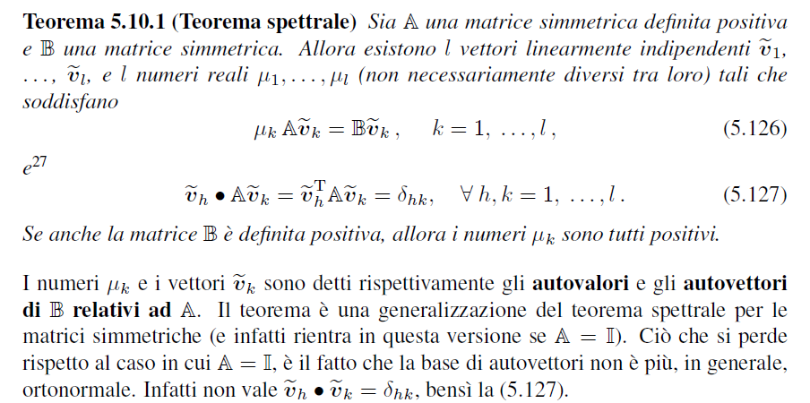
PARAGRAFO 5.10.2
DIMOSTRAZIONE DEL TEOREMA SPETTRALE

Slide 3
CONSIDERIAMO
soluzione equazione det(B- μA)=0 ovvero soluzione di un’equazione algebrica di grado
l. Per il teorema fondamentale dell’algebra l’equazione ha l radici e quindi

Slide 5
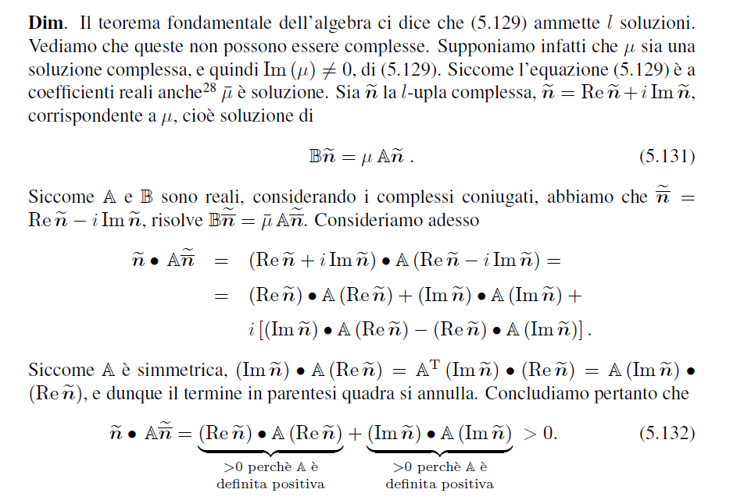

Slide 6
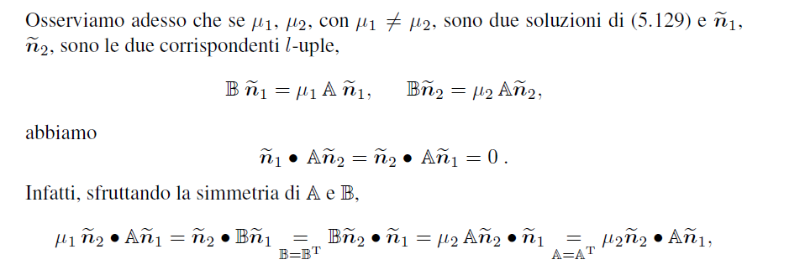
MA ALLORA LA (5.132) E’ ASSURDA

